Slide 1
Урок в 10 классе на тему «Группа «Раммштайн»
Учитель:
Башкатова Наталья Яковлевна МБОУ «Красногвардейская гимназия»

Slide 2
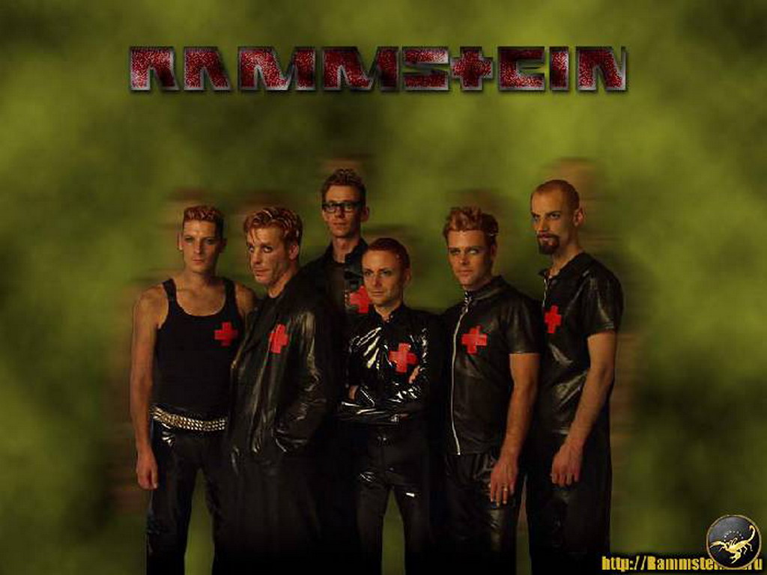

Slide 3
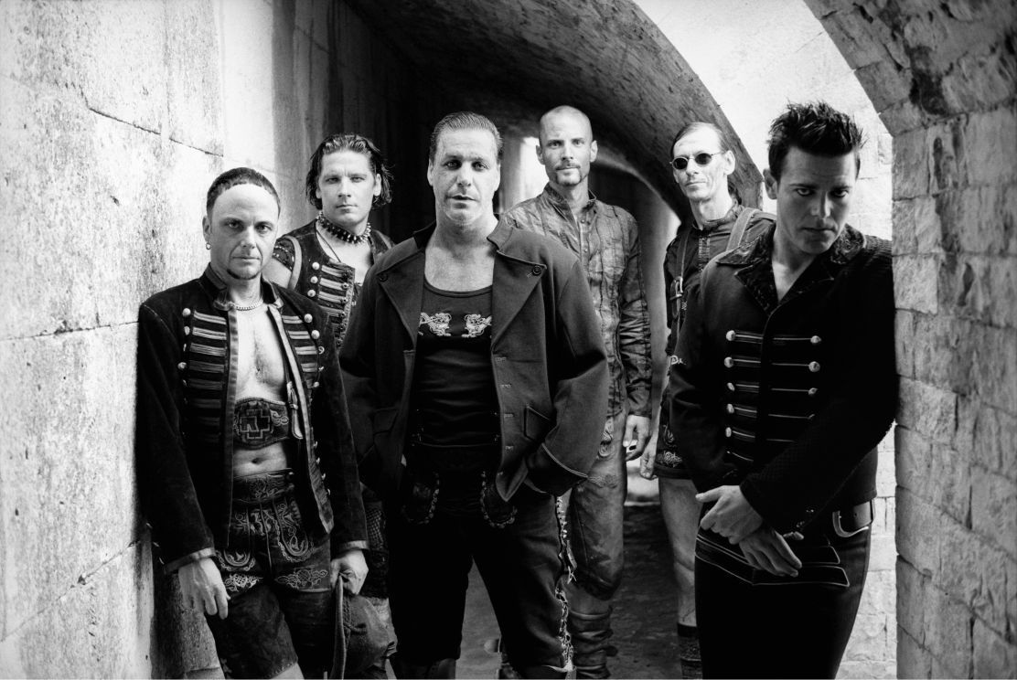
Состав группы:Тилль Линдеманн (Till Lindemann) — вокал
Рихард Круспе (Richard Z. «Fuchs» Kruspe) — соло-гитара
Кристиан Лоренц (Christian «Flake» Lorenz) — клавишные
Пауль Ландерс (Paul Landers) — ритм-гитара
Оливер Ридель (Oliver «Lars» Riedel) — бас-гитара
Кристоф Шнайдер (Christoph «Doom» Schneider) — ударные

Slide 4

Rammstein ist eine deutsche Metallband, sie wurde im Januar 1994 in Berlin gegründet

Slide 5
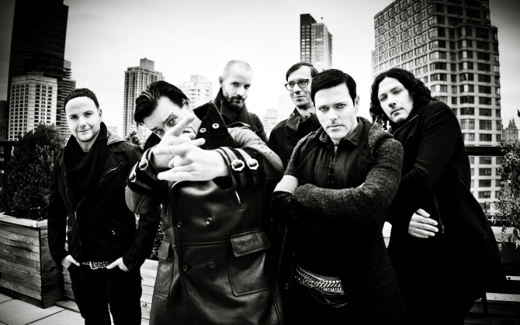
Die Gruppe wurde von Richard Kruspe gegründet

Slide 6
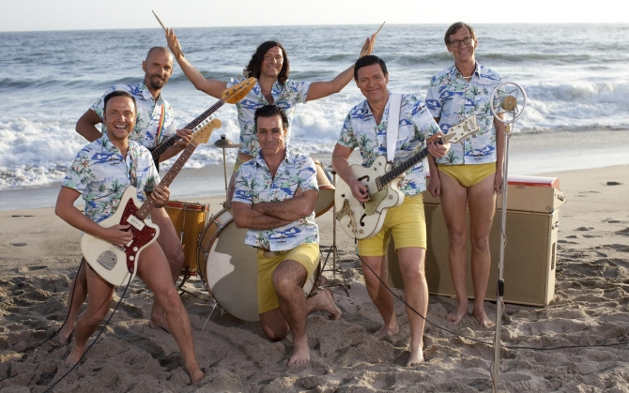
Alle Mitglieder der Gruppe sind aus der DDR

Slide 7

Das musikalische Genre lässt sich dem Industrialmetall zuordnen, genauer gesagt, seinem deutschen Pendant: der "Neuen Deutschen Härte".

Slide 8
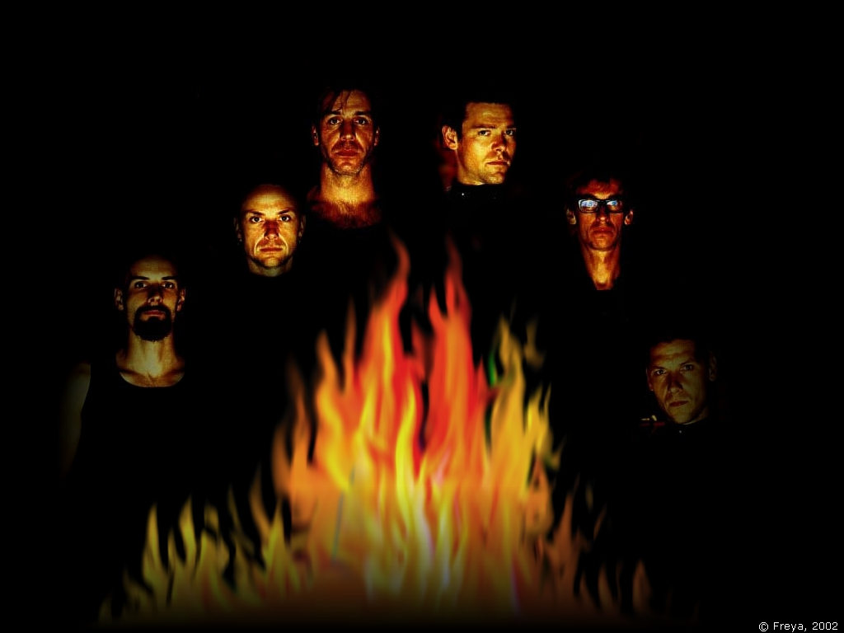
Besondere Berühmtheit erlangte die Band auch durch die Bühnenperformance, häufig begleitet von pyrotechnischen Effekten, die unter Musikern eine große Anerkennung verdient haben.

Slide 9
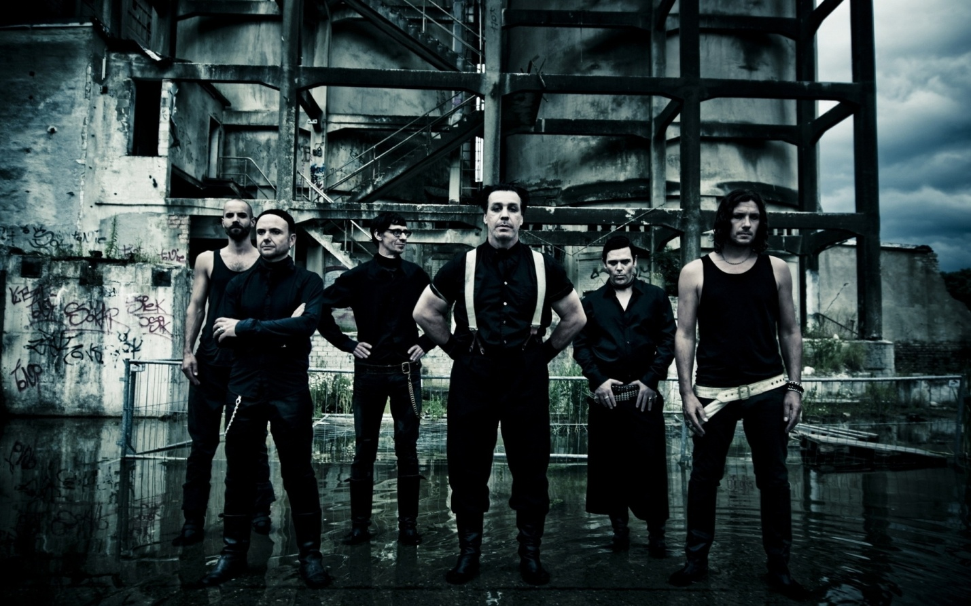
Die Hauptmerkmale von Rammsteins Werken sind der spezifische Rhytmus, der sich durch die meisten Kompositionen verfolgen lässt und kontroverse Texte.

Slide 10
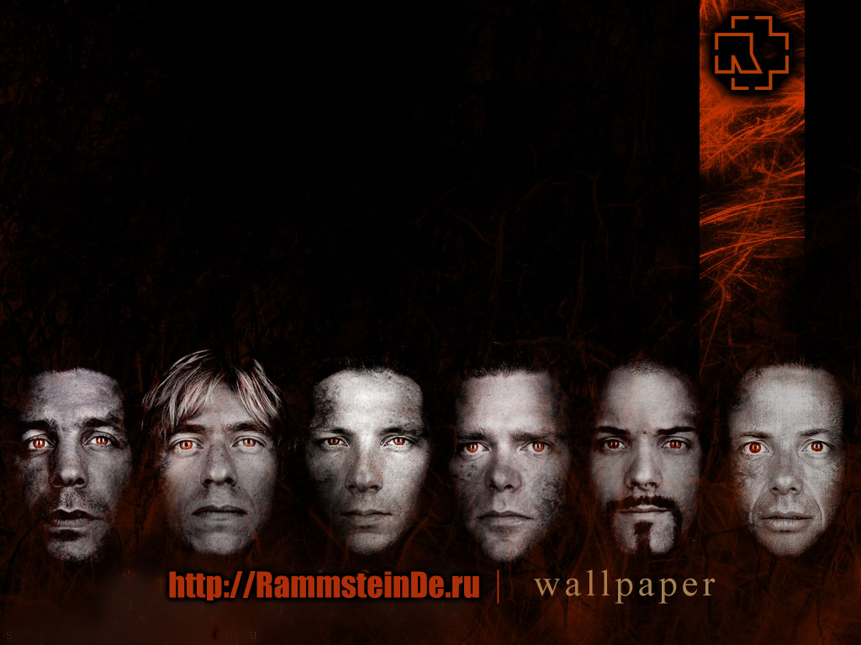
Fast alle Lieder werden in der deutschen Sprache gesungen. Die meisten Lieder sind von Till Lindemann geschrieben

Slide 11
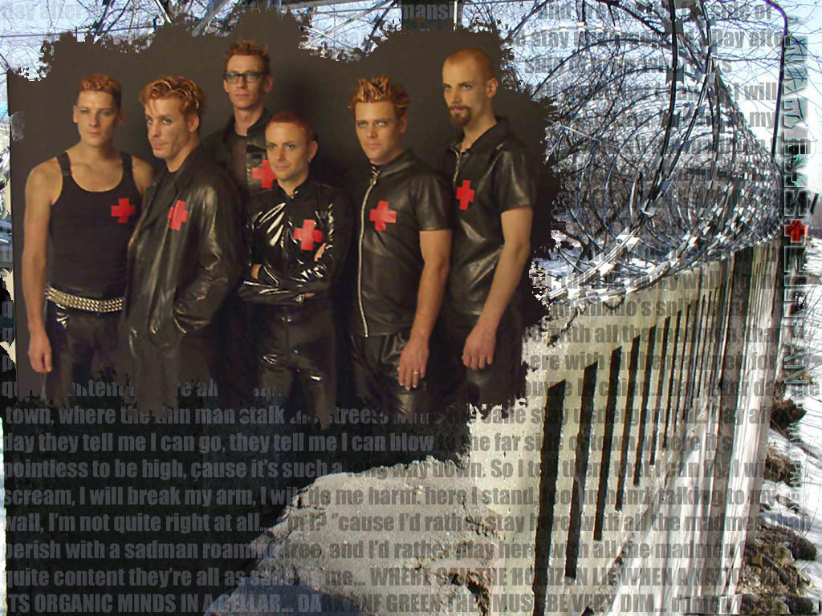
Студийные альбомы
Herzeleid, Motor Music, 14 сентября 1995
Sehnsucht, Motor Music, 22 августа 1997
Mutter, Motor Music, 4 марта 2001
Reise, Reise, Motor Music, 27 сентября 2004
Rosenrot, Motor Music, 28 октября 2005
Liebe ist für alle da, Motor Music, 16 октября 2009

Slide 12
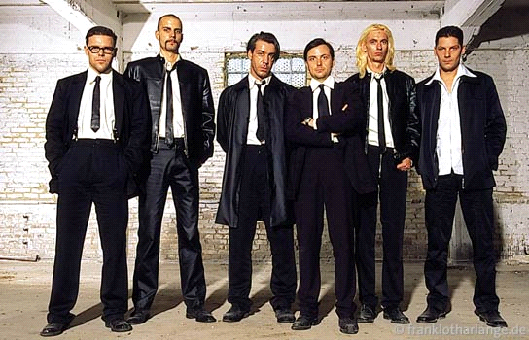
Sie versuchen nie länger als vier Wochen unterwegs zu sein, denn ihre Muse ist die Heimat.

Slide 13
Diese Gruppe ist sehr populär nicht nur in Deutschland, sondern auch in anderen Staaten, weil sie ihren eigenen Musikstil hat.
Sie hat auch auf der Bühne in Moskau aufgetreten und einen großen Erfolg bekommen.

Slide 14
Antwortet auf die Fragen!
-Welche Musik hört ihr?
-Welche Stille gibt es, wie sind diese Stille?
-Welche Bänder, Sänger sind in Russland populär?

Slide 15
Hausaufgabe:
Recherchiert im Internet nach populären deutschen oder russischen Gruppen, die den internationalen Erfolg haben. Bereitet einen kleinen Bericht über sie vor. Gebraucht dabei die Wendungen aus der Ȕb.5c,d ,S. 138

Slide 16
Was haben wir heute Neues erfahren?

